Slide 1
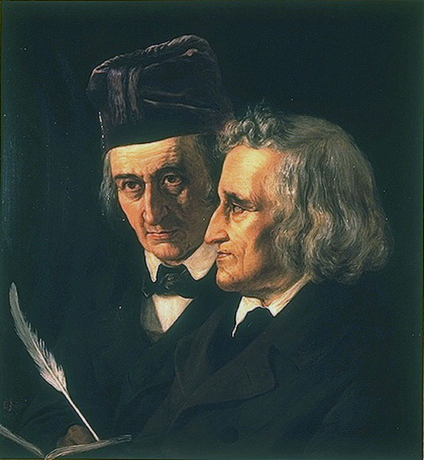
Братья Гримм
Якоб (4 января 1785 — 20 сентября 1863)
Вильгельм (24 февраля 1786 — 16 декабря 1859)

Slide 2
Сказки:
Белоснежка (нем. Schneewittchen)
Бременские музыканты (нем. Die Bremer Stadtmusikanten)
Волк и семеро козлят (нем. Der Wolf und die sieben jungen Geißlein)
Гензель и Гретель (нем. Hänsel und Gretel)
Сладкая каша (нем. Der süße Brei)
Дружба кошки и мышки (нем. Katze und Maus in Gesellschaft)
Рапунцель (нем. Rapunzel)
Вор и его учитель (нем. De Gaudeif un sien Meester)
Умная Эльза (нем. Die kluge Else)
Соломинка, уголёк и боб (нем. Strohhalm, Kohle und Bohne)
О рыбаке и его жене (нем. Von dem Fischer un syner Fru)
Госпожа Метелица (нем. Frau Holle)

Slide 3
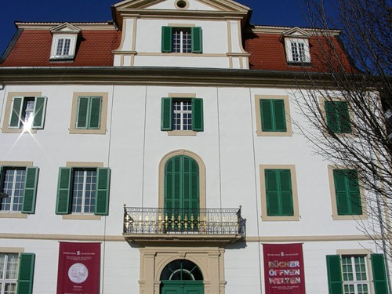
Музей Братьев Гримм
Находится в Германии в городе Кассель

Slide 4
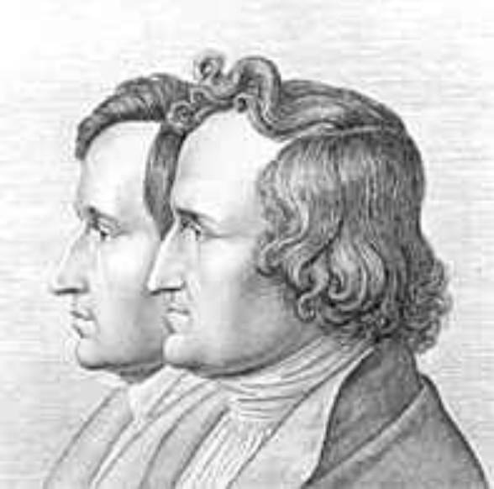
Давным-давно в Германии в одной большой семье жили братья. Братьев было пять, да ещё маленькая сестрица.
Отец их служил судьёй, а добрая матушка вела хозяйство. Самыми старшими и более смышлёными были два брата Якоб и Вильгельм. Якоб всего на 13 месяцев был старше Вильгельма. Мальчики жили в бедной семье, в маленьком немецком городке Ганау. Когда старшему Якобу исполнилось 11 лет, дети семейства Гримм осиротели. Умер отец, а несчастная матушка не знала, как дальше одной воспитывать шестерых детей.

Slide 5
Якоба и Вильгельма на попечение взяла тётушка, но почти сразу отдала учиться в лицей. В лицее были очень хорошие учителя. Каждый день у братьев было по 10-11 уроков - тяжело, но они старались получить как можно больше знаний. Окончив лицей, братья поступили в университет, чтобы стать юристами. Ведь когда-то юристом был их отец.
Юрист – профессия человека, который очень хорошо знает все законы, строго следит, что бы эти законы исполнялись.)
Закончив университет, Якоб стал учёным человеком и начал работать. Но постепенно он стал понимать, что это дело ему не нравится. А нравится другое - занятие литературой, читать, писать статьи. Что бы быть поближе к книгам Якоб устроил на другую работу.

Slide 6
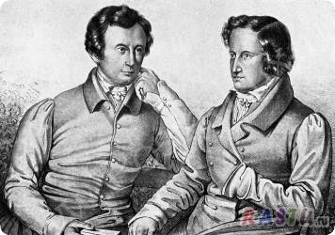
Он стал работать библиотекарем. Более того, он привлёк к своему любимому делу брата Вильгельма, который тоже закончил университет. Но Вильгельм очень часто болел и нуждался в заботе. Их называли «Старик и малыш». Ведь старший был рассудительным, серьёзным, ответственным человеком, а младший мягким, спокойным, романтичным. Братья Гримм жили вместе и стали вместе работать.

Slide 7
Однажды им пришла в голову идея. «А не заняться ли нам собиранием народных сказок?»- подумали они. И поехали братья по всем уголкам своей страны Германии, разыскивая и записывая немецкие сказки. Много сказок собрали и записали братья Гримм. Но что сними делать? Сказка спит, если её не читают. Проснётся и зазвучит она только тогда, когда её начнут читать люди. Чем больше людей прочитают сказку, тем дольше она будет жить. Все собранные сказки братья Гримм поместили в сборник «Детские и семейные сказки» – книгу, где собрано и напечатано множество немецких народных сказок.

Slide 8
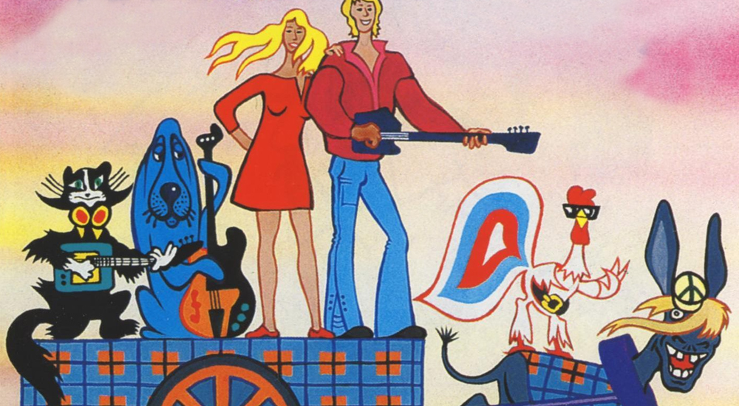
Бременские музыканты

Slide 9
Волк и семеро козлят

Slide 10
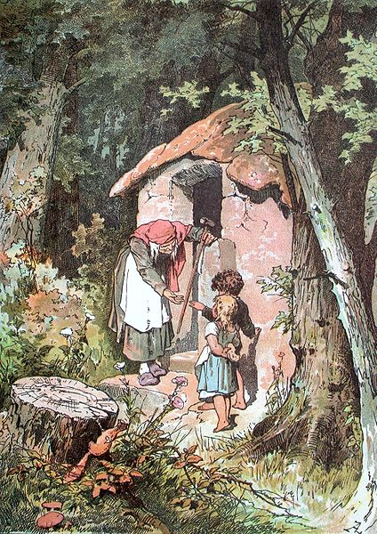
Гензель и Гретель

Slide 11
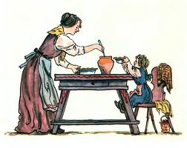
Сладкая каша

Slide 12
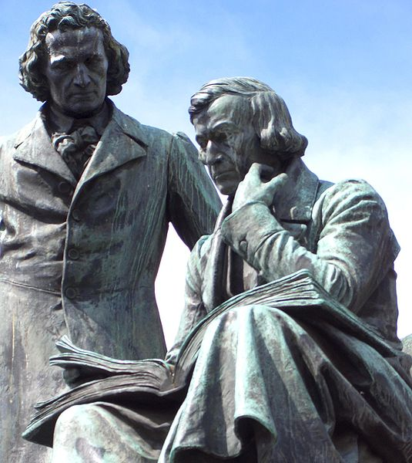
Памятник братьям Гримм

